Slide 1

Работа с CSV

Slide 2

CSV (comma-separated value) - это формат представления табличных данных (например, это могут быть данные из таблицы или данные из БД).
В этом формате каждая строка файла - это строка таблицы. Несмотря на название формата, разделителем может быть не только запятая.
И хотя у форматов с другим разделителем может быть и собственное название, например, TSV (tab separated values), тем не менее, под форматом CSV понимают, как правило, любые разделители.

Slide 3
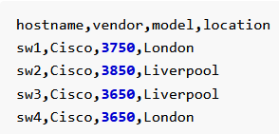
Пример файла в формате CSV:
В стандартной библиотеке Python есть модуль csv, который позволяет работать с файлами в CSV формате. Называется он также csv.

Slide 4
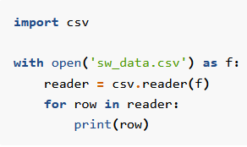
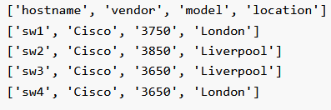
Пример чтения файла в формате CSV:
csv.reader - возвращает объект reader, который построчно итерирует csvfile.
В первом списке находятся названия столбцов, а в остальных соответствующие значения.

Slide 5
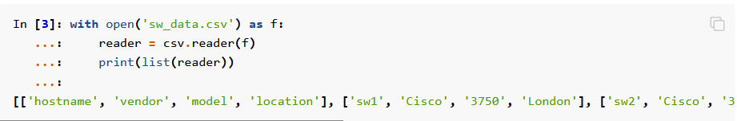
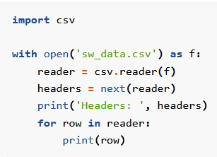
При необходимости объект reader можно сразу переделать в список с помощью функции list(). В таком случае вы получите список состоящий из других списков в первом из которых будут храниться имена столбцов, а в остальных – строки значений каждая в своем списке.
Чаще всего заголовки столбцов удобней получить отдельным объектом. Это можно сделать таким образом:

Slide 6
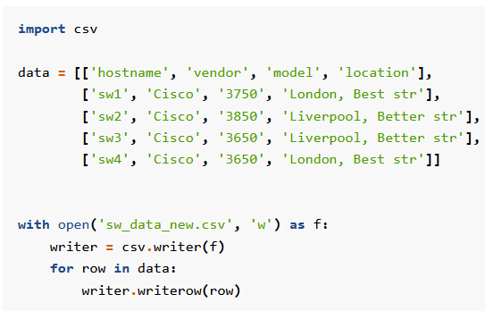
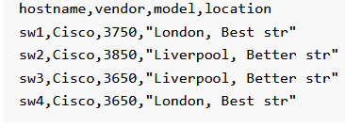
Запись
Аналогичным образом с помощью модуля csv можно и записать файл в формате CSV
Вывод:

Slide 7
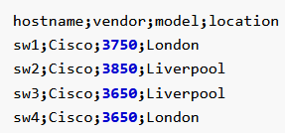
Обратите внимание на интересную особенность: строки в последнем столбце взяты в кавычки, а остальные значения - нет.
Так получилось из-за того, что во всех строках последнего столбца есть запятая. И кавычки указывают на то, что именно является целой строкой. Когда запятая находится в кавычках, модуль csv не воспринимает её как разделитель.
Иногда в качестве разделителя используются другие значения. В таком случае должна быть возможность подсказать модулю, какой именно разделитель использовать. Например, можно использовать ;

Slide 8
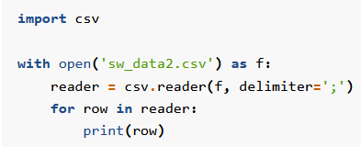
В таком случае при чтении файла нужно явно указать какой разделитель мы будем использовать.

